Slide 1
危化检测仪
天线优化方法参考
2018.5.14

Slide 2
网络分析仪及天线介绍
单极子天线分析
天线工作频率分析
天线匹配导致天线工作频率的变化
天线环境对天线性能的影响
总结及建议
- 3
- 4
- 5
- 8
- 10
- 17

Slide 3
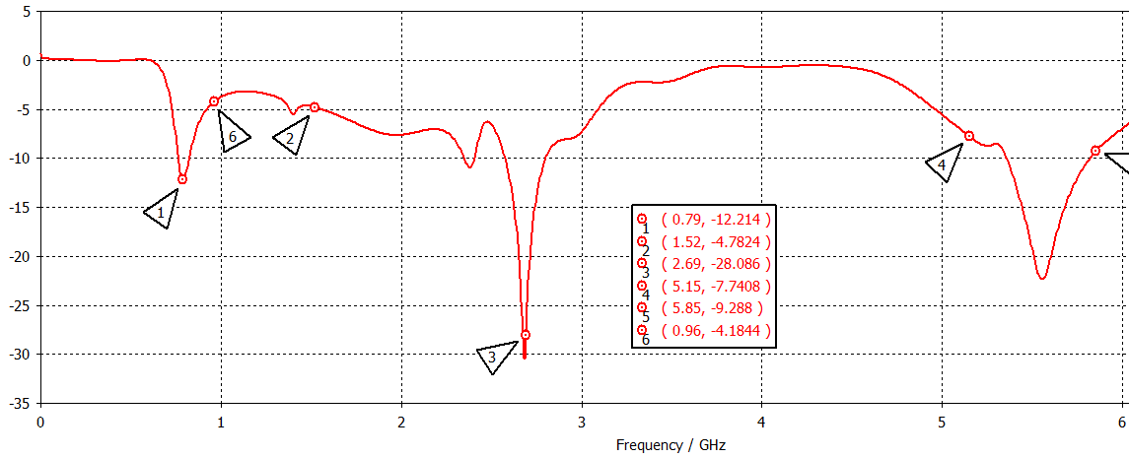


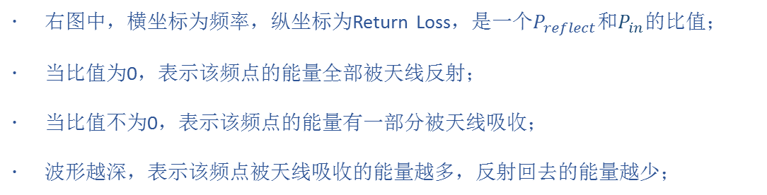



网络分析仪及天线介绍
天线本身是一个无源器件，收发互易，用来发射/接收电磁波；
$$P_{radiated}$$
$$P_{reflect}$$
发射机
$$P_{restore}$$
匹配网络
$$P_{in}$$
$P_{in}$ = $P_{reflect}$ + $P_{restore}$ + $P_{radiated}$
右图中，横坐标为频率，纵坐标为Return Loss，是一个$P_{reflect}$和$P_{in}$的比值；
当比值为0，表示该频点的能量全部被天线反射；
当比值不为0，表示该频点的能量有一部分被天线吸收；
波形越深，表示该频点被天线吸收的能量越多，反射回去的能量越少；

Slide 4
单极子天线分析
对称偶极子天线
单极子天线
辐射体
λ/4
辐射体
λ/4
无限大地平面
λ/2
λ/2
地
λ/4
λ/4
当存在一个无限大的地平面时，根据镜像原理，单极子天线会在地平面的另外一侧产生一个镜像的阵子，此时性能可等效于偶极子天线；
地平面一般指PCB的参考地，此时地也是天线的一部分，参与辐射；
在使用单极子天线时，应尽量保证地平面的尺寸（即PCB铺地的尺寸）；
实际工程应用中，根据天线的最低工作频率，尽量保证PCB某一个方向上的长度大于0.4×λ，同时应尽量保证铺地的完整性；
如果PCB的尺寸受限，此时应尽量增加天线辐射体的长度；

Slide 5
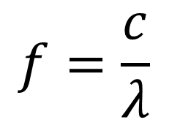
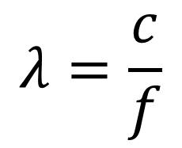
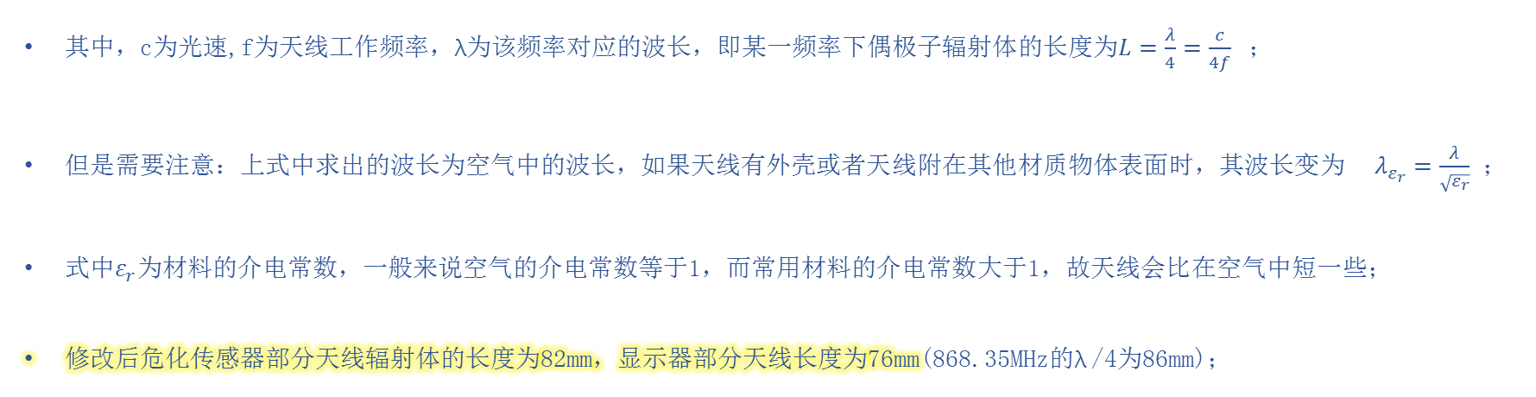
天线的工作频率分析
偶极子辐射体的长度及工作频率可以按以下方程计算：
$$λ=\frac{c}{f}$$
$$f=\frac{c}{λ}$$
或者
其中，c为光速,f为天线工作频率，λ为该频率对应的波长，即某一频率下偶极子辐射体的长度为$L=\frac{λ}{4}=\frac{c}{4f}$ ；
但是需要注意：上式中求出的波长为空气中的波长，如果天线有外壳或者天线附在其他材质物体表面时，其波长变为 $λ_{ε_{r}}=\frac{λ}{\sqrt{ε_{r}}}$ ；
式中$ε_{r}$为材料的介电常数，一般来说空气的介电常数等于1，而常用材料的介电常数大于1，故天线会比在空气中短一些；
修改后危化传感器部分天线辐射体的长度为82mm，显示器部分天线长度为76mm(868.35MHz的λ /4为86mm)；

Slide 6
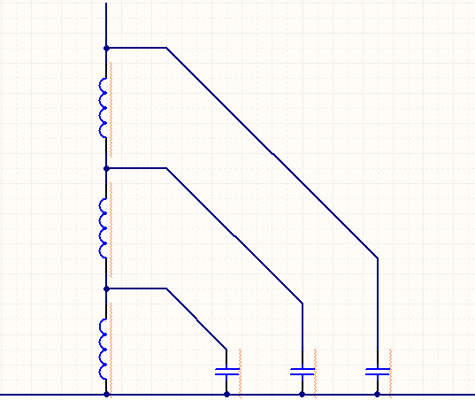
天线的工作频率分析
天线可以用其分布参数等效为一个LC回路，因此不同的LC取值会对应不同的工作频率；
单极子天线
辐射体
地平面
如果改变天线的形状，使辐射体与地面平行，如下图所示：
单极子天线
辐射体
地平面
一定会引起分布参数的改变，从而导致天线的工作频率发生变化；

Slide 7
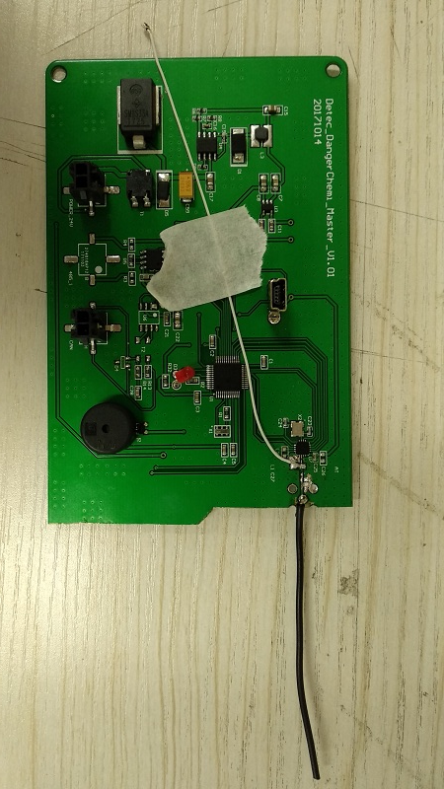
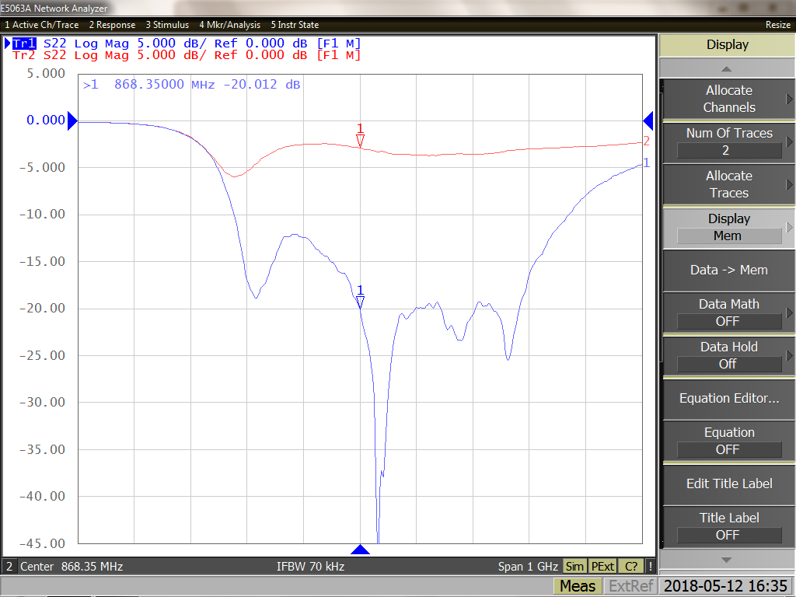
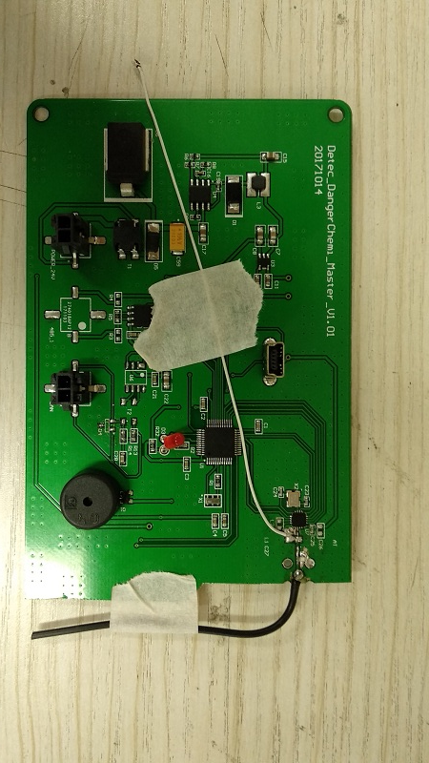
天线的工作频率分析

Slide 8
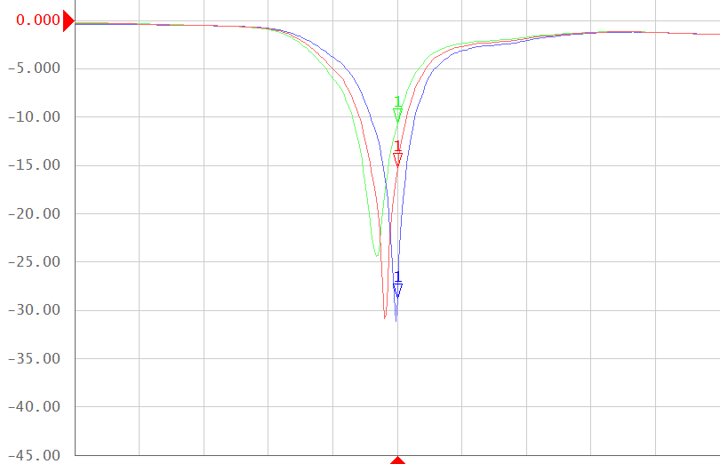
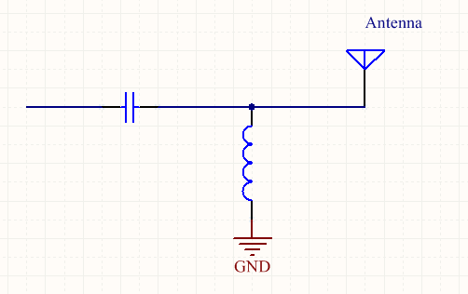
天线的匹配导致天线工作频率的变化
天线需要通过匹配网络来使接收的能量最多，反射的能量最少；
一般射频及天线网络阻抗为50Ω，当天线与前端不匹配时，会有一部分能量损失；
Trace 1 -> C=10pF
Trace 2 -> C=20pF
Trace 3 -> C=50pF
上图中天线使用相同的匹配拓扑网络，仅改变串联电容的值，可以观察到天线的工作频率发生变化（或者说868.35MHz的阻抗发生变化）；
一般来说采购天线的阻抗不会完全等于50Ω，而且阻抗及工作频率会受到地平面尺寸的影响，因此匹配网络需要在实际应用时作出调整；

Slide 9
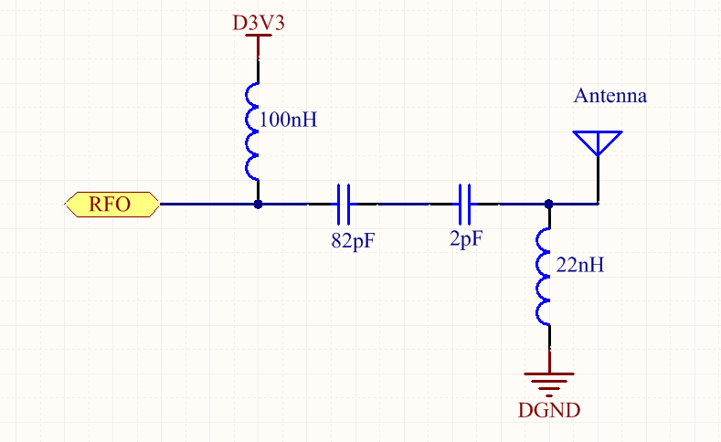
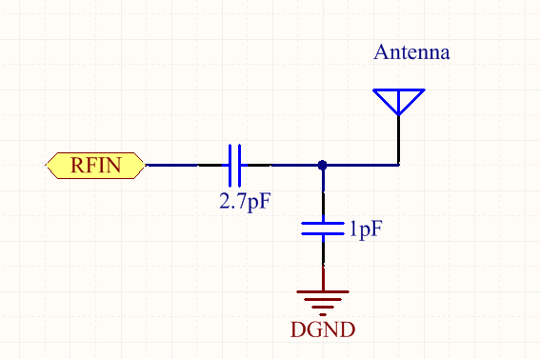
天线的匹配导致天线工作频率的变化
修改后危化传感器使用的匹配网络如下所示：
修改后危化显示器使用的匹配网络如下所示：

Slide 10
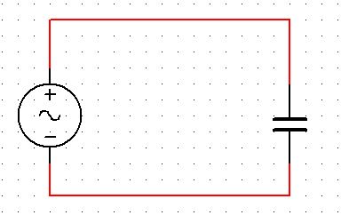
天线环境对天线性能的影响
天线环境的影响主要是指天线周围的金属对天线性能的影响；
从天线的演变过程中可以看出，当电容的两极逐渐分开，并且长度与波长可比拟时，开始向外辐射能量；
如果天线辐射体到地的距离不够，则能量会被束缚在辐射体与地之间，不能形成辐射；
由以上结论可以得到天线的一个关键参数：天线高度（即辐射体到地的距离）；
为了保证天线的高度，PCB上相应的天线区域需要做净空处理；
天线高度会直接影响天线带宽，绝大部分情况下，天线高度与天线带宽成正比；
电容
辐射体
E
E
E
地

Slide 11
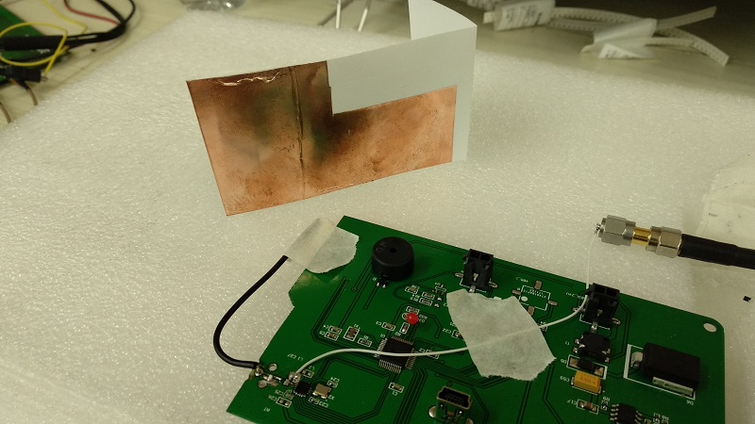
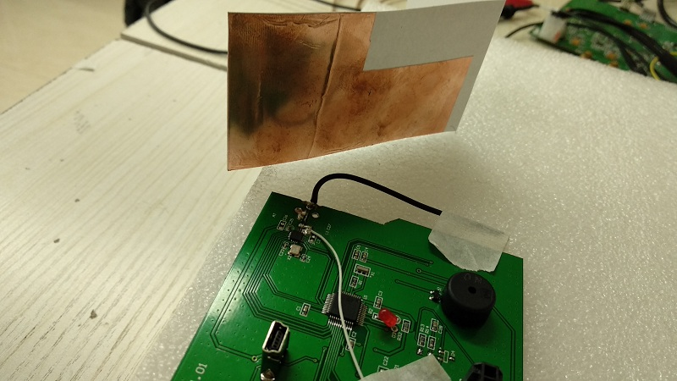
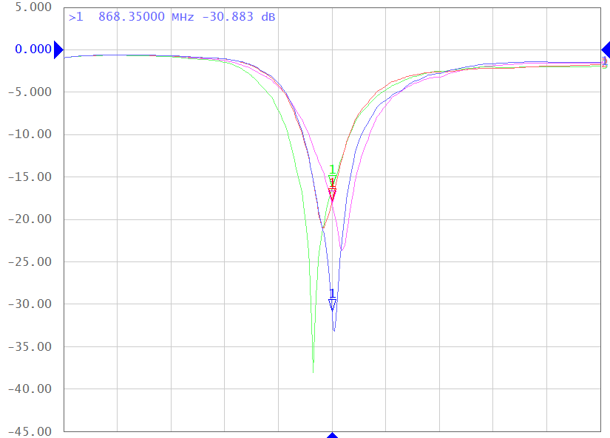
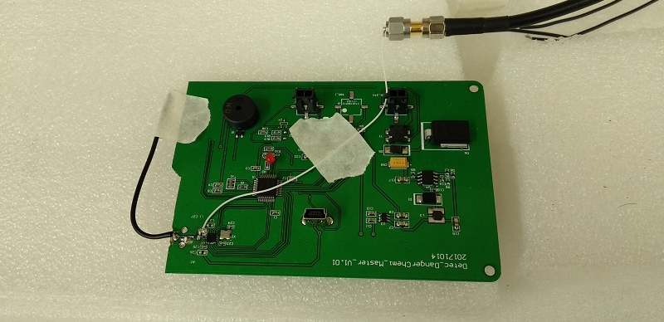
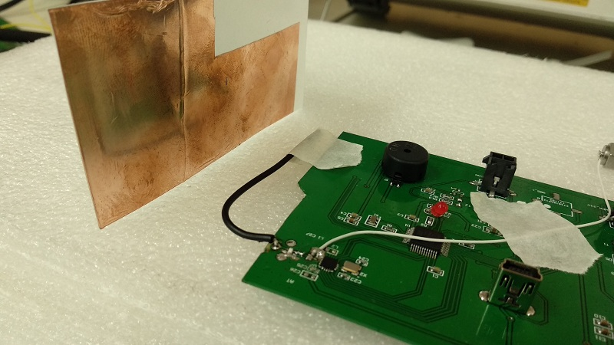
天线环境对天线性能的影响
电磁波在传播过程中如果遇到金属，会发生反射（也会有一少部分被金属吸收），此时如果有能量被反射给天线本身，也会引起分布参数的改变，从而导致天线特性发生变化；
因天线周围的金属导致天线特性发生明显变化的前提是：金属物体的尺寸与天线的波长可比拟；
Position 1
Position 2
Original State
Position 3

Slide 12
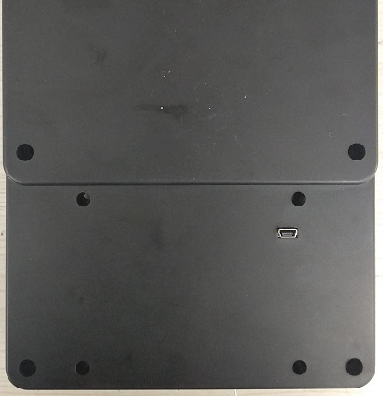
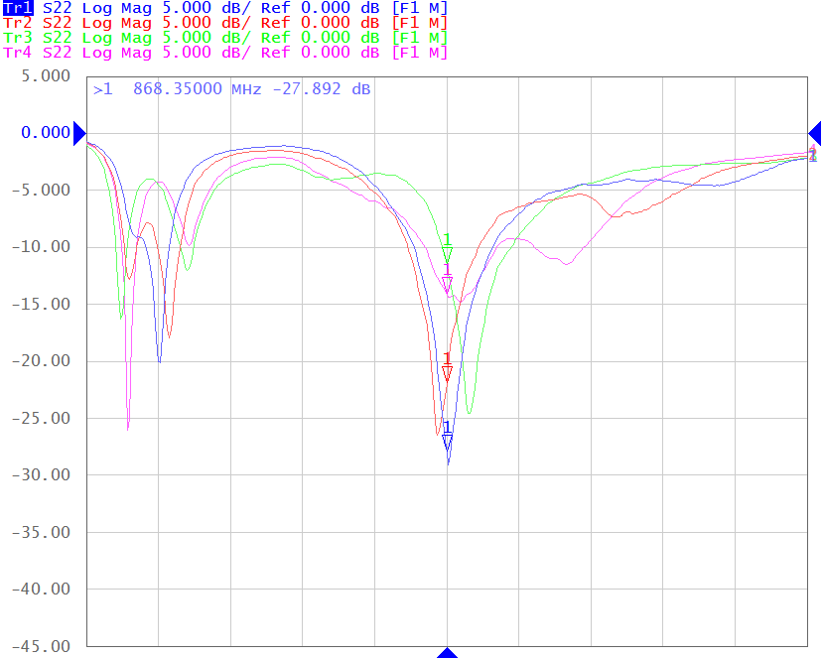
天线环境对天线性能的影响
危化传感器部分
Trace 1
Trace 2
FAN CABLE
PCB
ANTENNA
Trace 3
Trace 4
由上图中可以看出风扇电源线不同摆放位置对天线造成的影响；

Slide 13
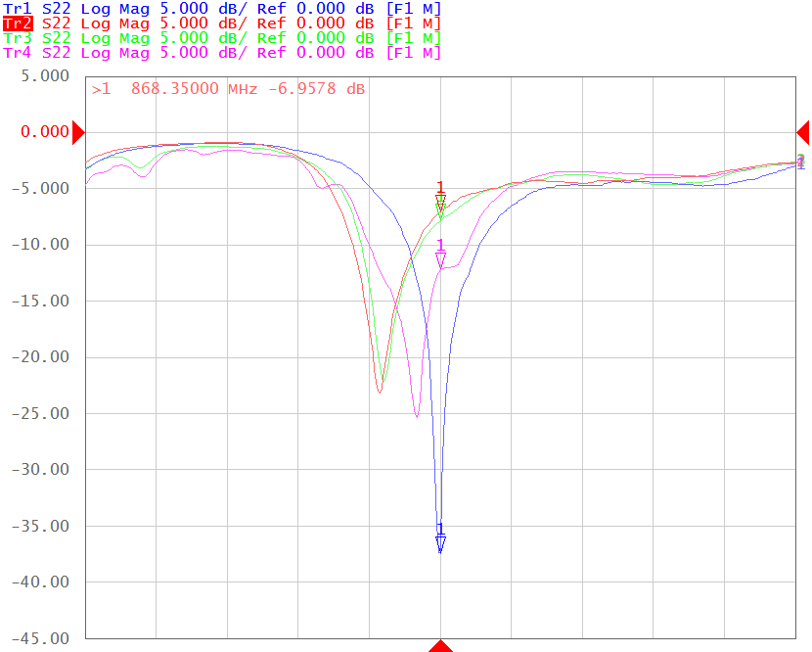
天线环境对天线性能的影响
危化传感器部分
左图中展示了生产装配过程中天线工作频率的变化：
1. Trace 1 -> PCB + 天线；
2. Trace 2 -> PCB + 天线 + 外壳；
3. Trace 3 -> PCB + 天线 + 外壳 + 风扇电源线；
4. Trace 4 -> PCB + 天线 + 外壳 + 风扇电源线 + 外置电源；
危化显示器部分在增加外置电源后，同样会出现频率偏移；

Slide 14
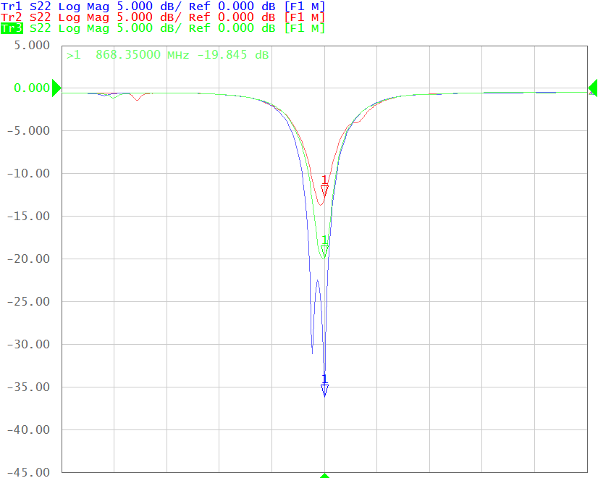
天线环境对天线性能的影响
危化显示器部分
晃动显示器部分，会出现以下情形:在天线的工作频率附近，出现了另外一个谐振，随着模组的晃动，谐振的位置会发生变化；
这个谐振是由天线与显示器排线的耦合产生，当排线晃动时，耦合参数的改变导致谐振频率发生变化；
这类谐振通常被叫做“杂波”，其本身不具有辐射电磁波的能力，如果落在天线工作频率范围内，将会极大地影响天线的性能；
Trace3（绿色）中同样存在这一个杂波，其位置刚好与天线谐振位置重合；

Slide 15
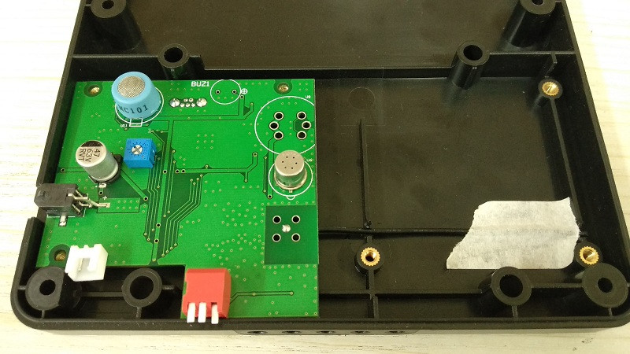
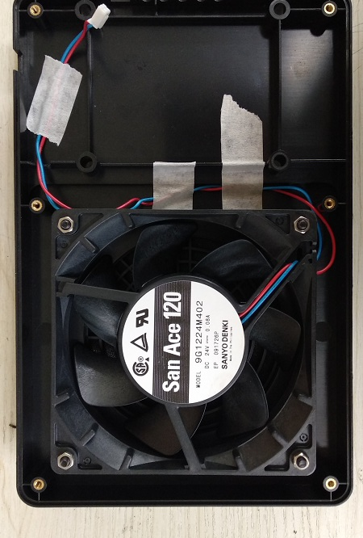
天线环境对天线性能的影响
危化传感器部分_修改方案
固定天线及风扇线缆的位置，使其对工作频率的影响可控并且相对固定；
建议在壳内做线槽或在筋位上做卡槽；

Slide 16
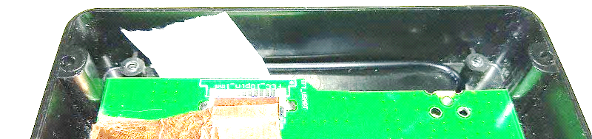
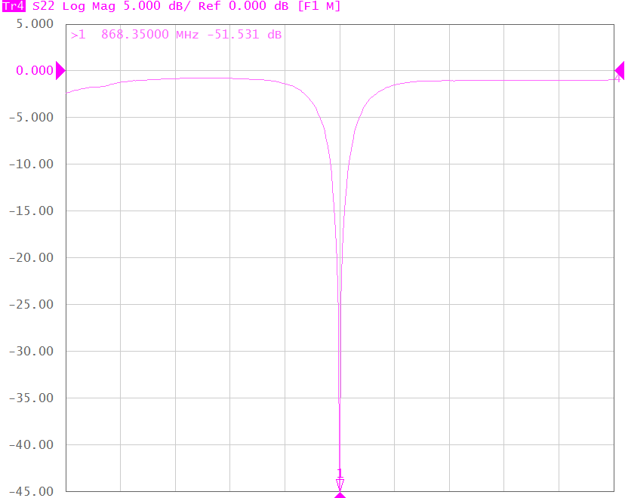
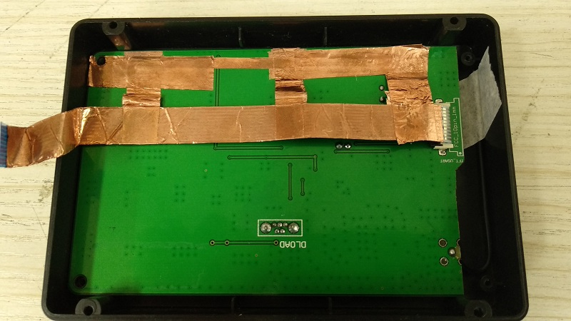
天线环境对天线性能的影响
危化显示器部分_修改方案
固定天线的位置；
在保证PCB铺地尺寸的前提下，去掉一部分天线区域多余的铺铜，以增加天线的高度；
建议将排线远离天线区域，如果位置不能改变，则需要做接地处理，并尽量与地贴近，以减少与天线之间的耦合；
左图中是处理之后得到的结果，可以看出此时杂波已经消失；

Slide 17
总结及建议
综上所述，一般来说天线设计的原则是使天线远离地和其他金属元器件；
如果天线受到环境的限制，应尽量在整机环境下调试，并保证天线的环境具有一致性（即对天线的影响具有一致性）；
对于容易产生高频噪声的元器件，如电源、显示屏、射频模组等其他，应尽量做好退耦、屏蔽、接地并使其远离天线区域；

